Slide 1
COMMUNE DE DENNEY
PLAN LOCAL D’URBANISME
Réunion publique : vendredi 17 FEVRIER à 20h00

Slide 2
SOMMAIRE
1. Rappel synthétique sur le PLU (contenu et procédure)
2. Zonage
3. Questions / débat
2

Slide 3
Rappel synthétique sur le PLU (contenu et procédure)
3

Slide 4
L’élaboration d’un PLU a pour objectif principal d’envisager le développement cohérent de la commune à moyen et long terme dans un souci d’intérêt général.
L’intérêt général correspond à une recherche de cohérence du territoire dans son ensemble et non pas à une combinaison d’intérêts privés.

Slide 5
La procédure
La Commune notifie cette délibération aux personnes publiques associées (État, Région, département…) PPA
Délibération du Conseil :
Prescrivant l’élaboration du PLU
Fixant les modalités de la concertation
La Commune transmet pour avis le projet de PLU aux PPA
AVIS DES PPA
ARRET
Bilan de la concertation et
délibération du Conseil arrêtant le projet de PLU
ETUDES
ASSOCIATION
CONCERTATION
(Plusieurs mois)
ENQUETE PUBLIQUE
DEBAT AU CONSEIL SUR LE PADD
2 MOIS MINIMUM
AVANT L’ARRET DU PLU
LE CONSEIL APPROUVE LE PLU
5

Slide 6
Le PLU s’applique :
Après approbation
Aux autorisations administratives
(aux demandes de permis de construire, aux déclarations préalables, aux permis d’aménager)
Ne s’applique pas à l’existant qui ne fait pas l’objet d’un projet
6

Slide 7
Le PLU et la concertation
La concertation se décline tout au long de la procédure.
Elle se traduit par :
L’affichage de panneaux explicatifs en mairie (réalisation de 3 panneaux au format A2, présentant, la procédure, le diagnostic, le PADD et le zonage).
L’information dans le bulletin municipal, avec la possibilité de s’exprimer en mairie.
La présence d’un registre en mairie durant toute la procédure.
L’organisation de réunions publiques, avec débat (2 réunions).
La tenue de permanence par les élus et la commission PLU, afin de renseigner la population.
7

Slide 8
Le Grenelle de l’environnement 2
La loi portant engagement national pour l'environnement dite Grenelle II du 12 juillet 2010 renforce les objectifs des SCOT et des PLU. Les plans, cartes et schémas doivent ainsi contribuer à :
réduire la consommation d'espace (lutter contre la périurbanisation)
préserver les espaces affectés aux activités agricoles ou forestières
équilibrer la répartition territoriale des commerces et services,
améliorer les performances énergétiques,
diminuer les obligations de déplacement,
réduire les émissions de gaz à effet de serre
renforcer la préservation de la biodiversité et des écosystèmes, notamment via la préservation et la remise en bon état des continuités écologiques.

Slide 9
Le SCOT de l’agglomération Belfortaine
Le schéma de cohérence territoriale ou SCOT est un document d’urbanisme qui détermine, à l’échelle de plusieurs communes ou groupements de communes, un projet de territoire qui vise à mettre en cohérence l'ensemble des politiques sectorielles notamment en matière d'urbanisme, d'habitat, de déplacements et d'équipements commerciaux, dans un environnement préservé et valorisé.
L’objectif de production de logements est précisé par le PLH (¨plan local de l’habitat)

Slide 10
Zonage
8

Slide 11
Caractères de la zone U
La zone U est une zone correspondant à des secteurs déjà urbanisés et à des secteurs où les équipements publics existants ou en cours de réalisation ont une capacité suffisante pour desservir les constructions à implanter.
Définition des différents secteurs et sous-secteurs de la zone U :
UA : elle correspond à un habitat ancien, caractérisé par une structure plutôt traditionnelle. Le bâti relativement dense, est souvent implanté sur limite séparative ou avec un léger retrait et à l’alignement par rapport aux voies. Cet espace cumule des fonctions essentiellement résidentielles, au sein duquel on retrouve la mairie.
UB : le secteur UB correspond aux extensions urbaines. Il comprend notamment des constructions intermédiaires, plus récentes que dans la partie ancienne du bourg. Il est caractérisé par des constructions réalisées au coup par coup ou encore sous forme de lotissement.
UC : la zone UC correspond à des extensions de l’urbanisation discontinues, localisée au Sud-Ouest du village, de part et d’autre de la RD.83.
UX : le secteur UX est une zone urbaine où les équipements publics existants permettent le développement d’une urbanisation principalement axée sur les activités (industrielles, commerciales et artisanales).
9

Slide 12
Caractères de la zone AU
De manière générale, la zone AU est un espace destiné à être urbanisé dans le futur. La zone AU est destinée au développement de l’urbanisation dans le cadre d’une opération d’aménagement d’ensemble ou au fur et à mesure de l’avancée des réseaux nécessaires à l’urbanisation de la zone.
Définition des différents secteurs de la zone AU :
1AU : Il s’agit d’une zone où la desserte en équipements en périphérie immédiate existe et sa capacité est suffisante.
L’affectation dominante de ces secteurs est l’habitat. Néanmoins, sont également autorisés, les équipements et services qui en sont le complément normal ainsi que les activités, sous réserve qu’elles soient compatibles avec l’environnement d’un quartier d’habitation.
La zone AU est destinée au développement de l’urbanisation dans le cadre d’une opération d’aménagement d’ensemble, néanmoins, le développement de l’urbanisation peut-être phasé, de manière à échelonner l’urbanisation dans le temps.
1AUX : Cette zone naturelle est destinée au développement de l’activité à court terme. Il s’agit d’un secteur où la desserte en équipements en périphérie immédiate existe et sa capacité est suffisante.
2AU : il s’agit d’une zone naturelle non pourvue des équipements de viabilité ou disposant d’équipements insuffisants pour son urbanisation, mais destinée à être urbanisée dans le futur. Elle est inconstructible en l’état et ne pourra être urbanisée qu’après modification du PLU.
Cette dernière est vouée au développement de l’habitat à long terme.
Pour le secteur « derrière les Clozets » concerné par l'amendement Dupont, on se reportera au plan graphique de zonage et à l'étude annexée dans le rapport de présentation.

Slide 13
Caractères de la zone A
Il s’agit d’une zone protégée en raison de la valeur agricole des terres, de la richesse des perspectives visuelles et de la qualité des paysages ouverts.
Caractères de la zone N
Il s’agit d’une zone naturelle protégée en raison de son caractère naturel, de sa richesse écologique et de la qualité esthétique des sites et des paysages.
Elle comprend 2 secteurs :
N : zone naturelle et paysagère à protéger.
NE : secteur occupé par des étangs autour desquels la mise en place d’un abri peut-être autorisé.
11

Slide 14
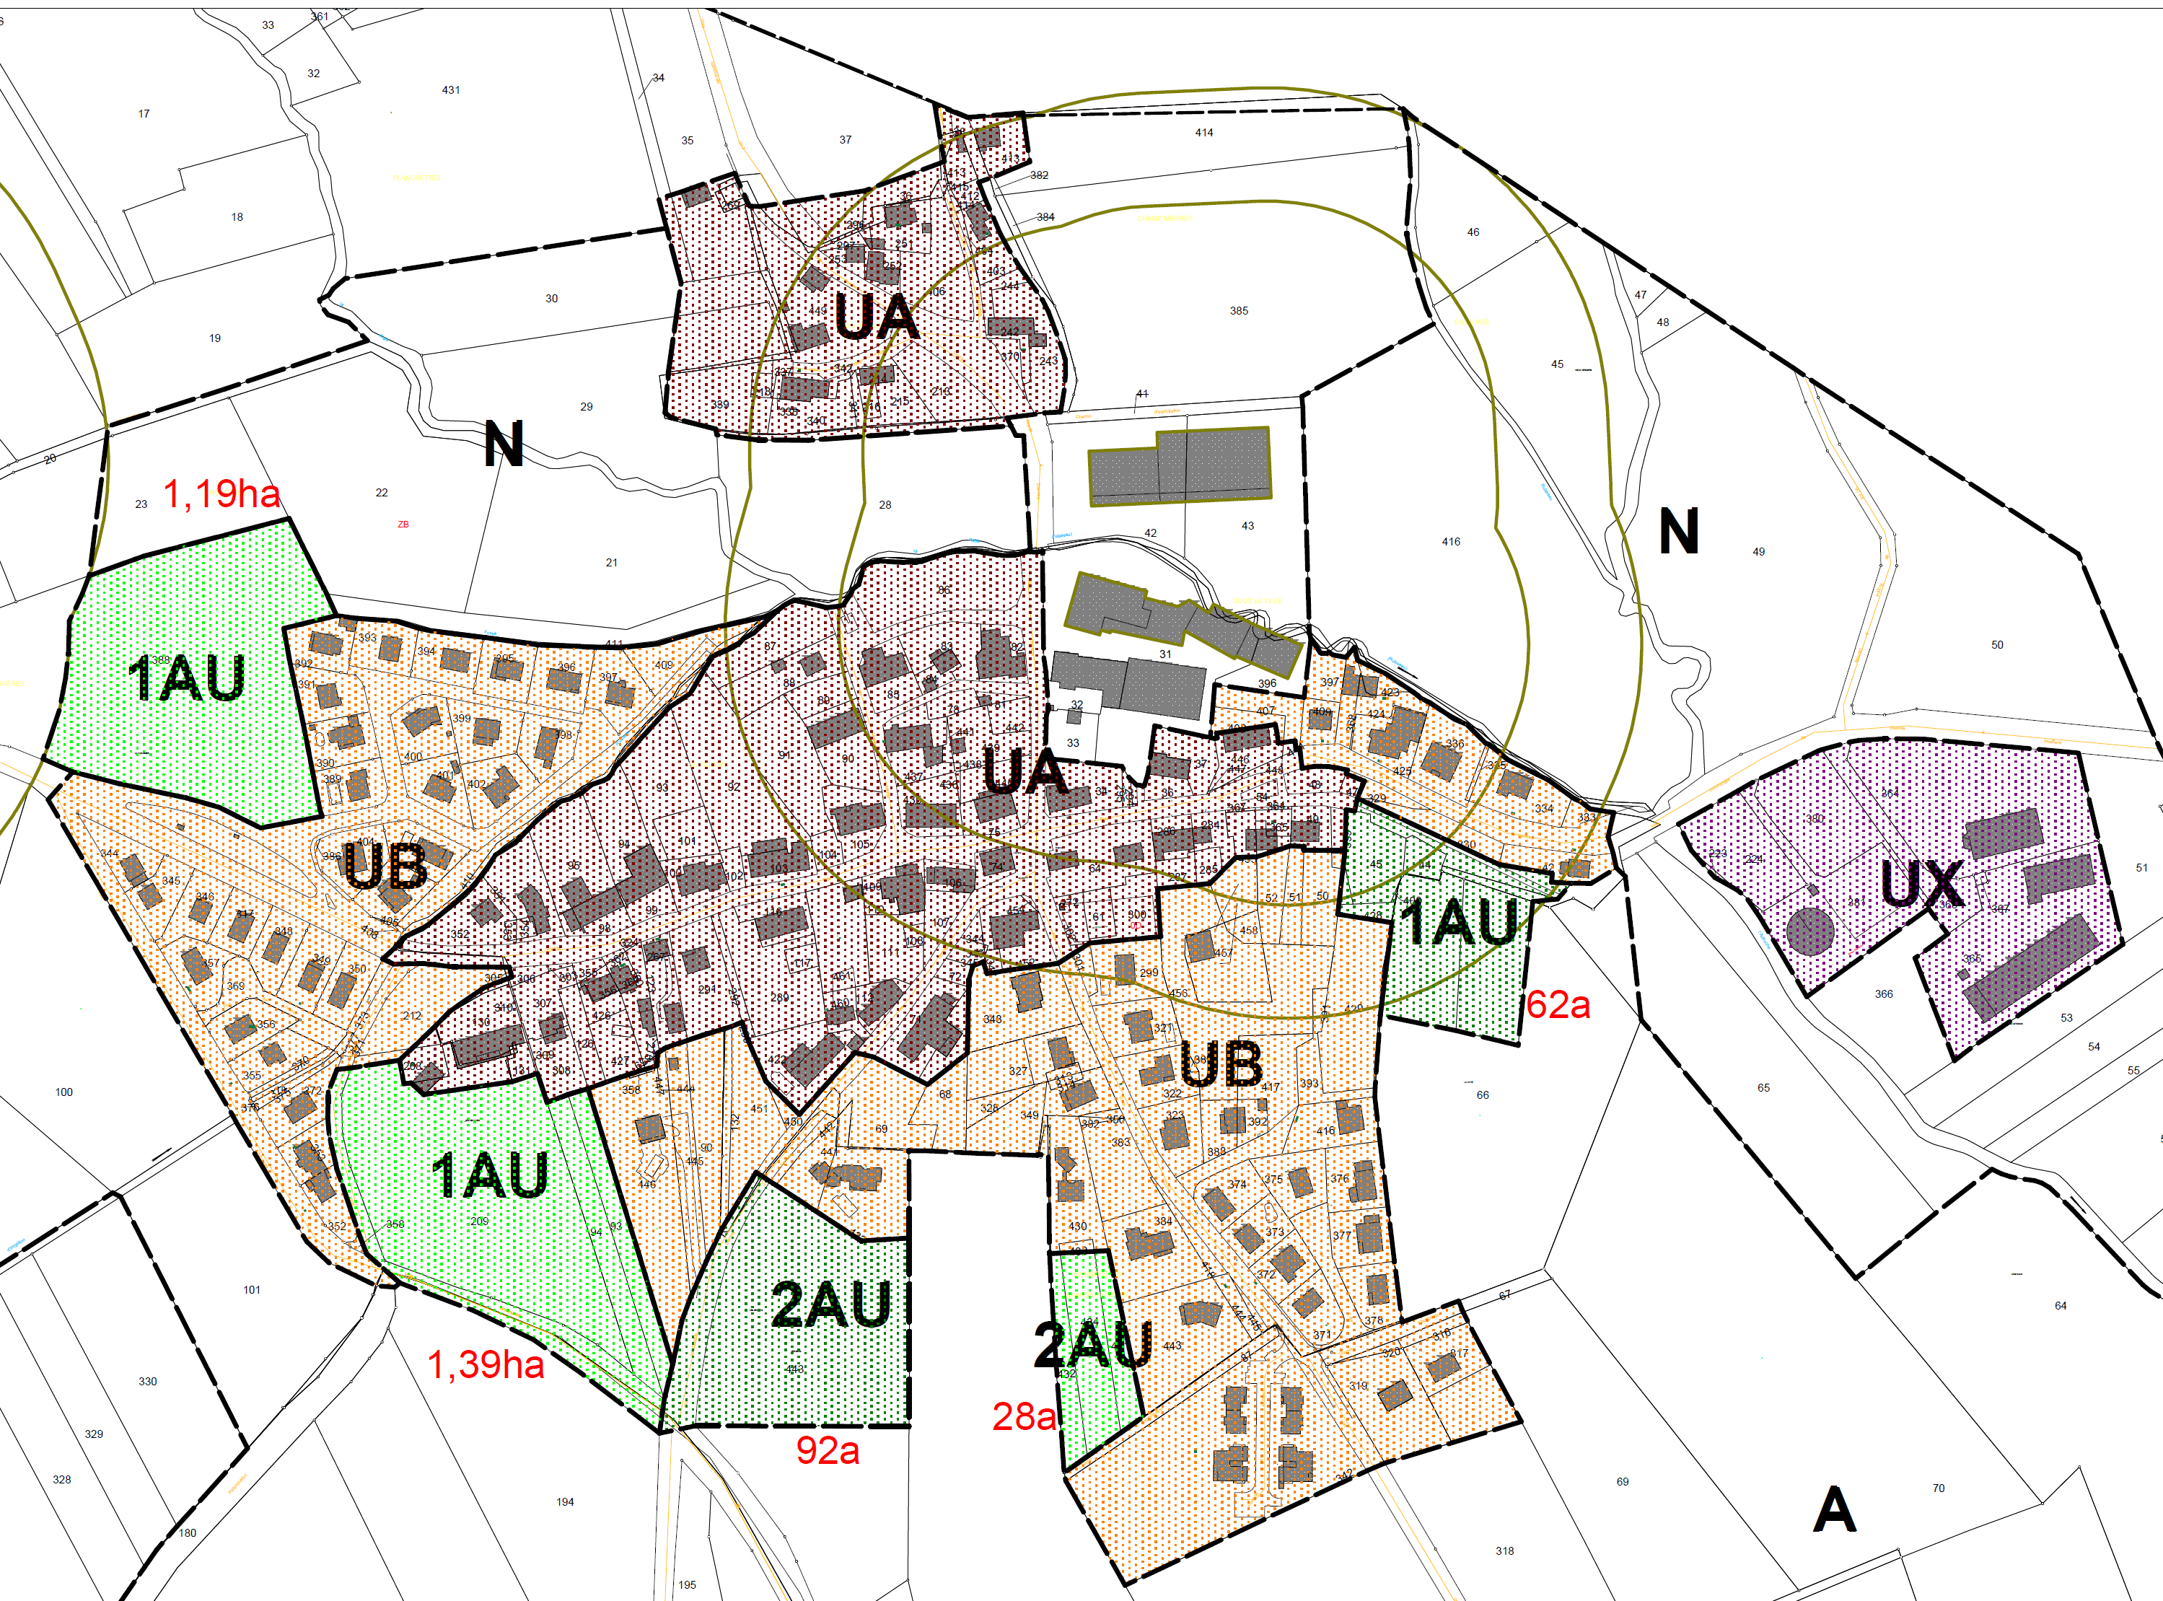

Slide 15
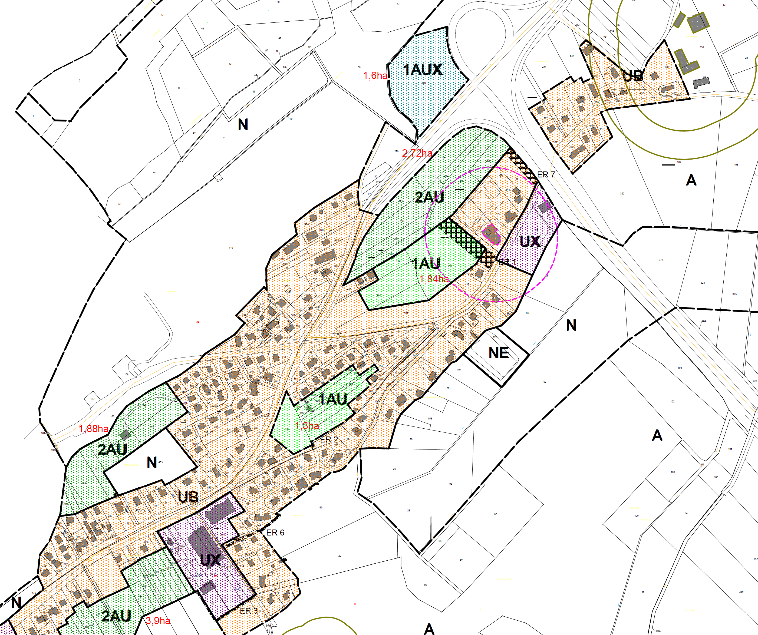

Slide 16
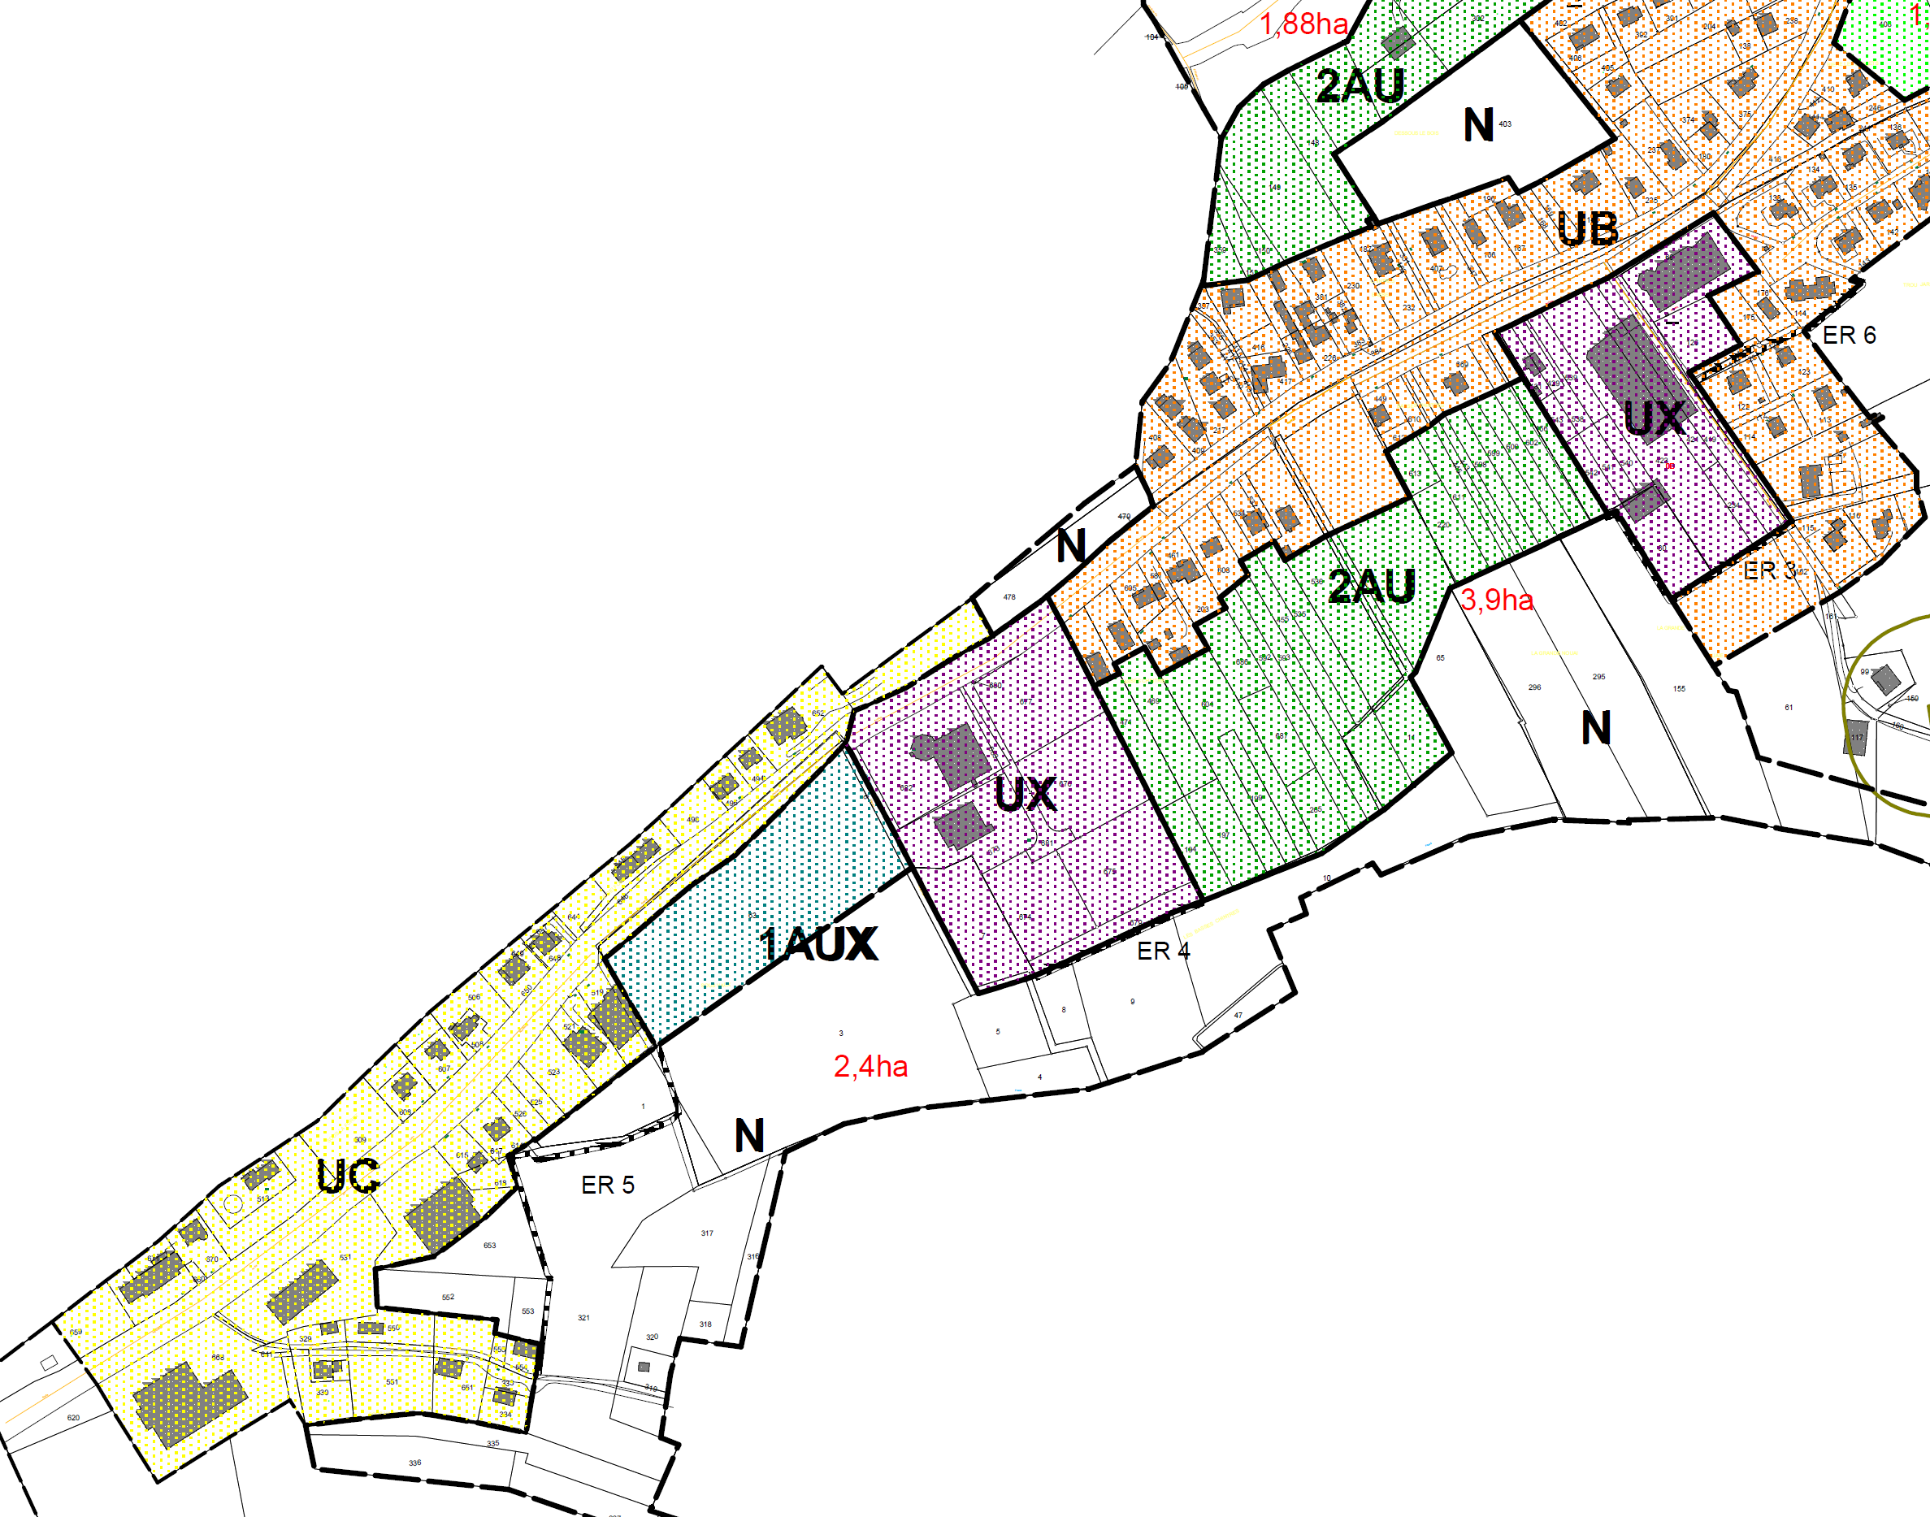

Slide 17
Vous remercie de votre attention
Questions / débat

